Slide 2

Vicerrectoría Académica
Unidad de Investigación

Slide 3
Sistema institucional de Investigación e innovación

Slide 4
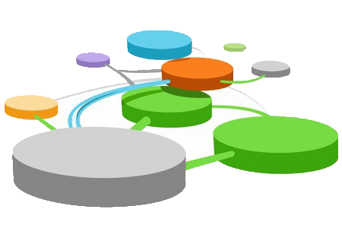

Dinámica mundial
REDES
Sistema Nacional de Investigación
Sistema Nacional de Acreditaciòn
Sistema Institucional Investigación e innovación

Slide 5
Sistema Mundial de Investigación
Sistema Nacional de Ciencia y Tecnología y
Sistema Nacional de Acreditación
Estudiantes
Egresados
GRUPOS
Comunidades
Impacto social
Investigadores
GRUPOS
Sistema Institucional de Investigación e Innovación

Slide 6
INTEGRACIÒN SISTEMA NACIONAL DE INVESTIGACIÓN USTA
VAG
Unidad de Investigación Villavicencio
Unidad de Investigación Bogotá
Unidad de Investigación Tunja
Unidad de Investigación Bucaramanga
Unidad de Investigación VUAD
INCLUSION
PERTINENCIA SOCIAL
Interdisciplinariedad
Internacionalización
Transferencia del conocimiento
Responde a contextos regionales, nacionales
COOPERACIÒN E INTEGRACIÒN
COHERENCIA
INTEGRIDAD: Humana- institucional
ARTICULACIÒN FUNCIONES SUSTANTIVAS
FORMACIÒN
CULTURA CTeI
SISTEMA DE CALIDAD: Evaluación, autorregulación

Slide 7
Comité de investigación de División
Comité Editorial de División
Comité de Unidades Académicas
Comité Particular de Investigación
Comité de Ética e Integridad Científica
Comité de Movilidad
Comité Académico Particular
Comité Académico General.
Comité Propiedad Intelectual
Consejo Editorial Institucional
Mesa Nacional de Investigación
Programas académicos Pregrado y Postgrado
Estudiantes
Egresados
GRUPOS Y CENTROS
Comunidades
Impacto social
Investigadores
GRUPOS
CENTROS DE INVESTIGACIÒN
INCLUSIÒN
PARTICIPACIÒN

Slide 8
Aportar a la solución de problemas y a la transformación social regional y nacional
Formación en CTeI
Desarrollo de proyectos y producción académica
Transferencia del conocimiento
Docencia
Investigación e innovación
Responsabilidad Social

Slide 9
Sostenibilidad y calidad:
CULTURA INSTITUCIONAL DE CALIDAD y BUENAS PRÀCTICAS CIENTÌFICAS
Ética, bioética e integridad científica
Cooperación y cohesión entre grupos, en el ámbito nacional: Estado, sector productivo, comunidades nacional e internacionalmente

Slide 10
Formación en Ciencia, Tecnología e Innovación
Docencia- investigación
Programas de Semilleros - Jóvenes Investigadores y gestores
Egresados

Slide 11

Laboratorio de formación docente en Investigación e innovación
Docencia
Investigación e innovación
Responsabilidad Social

Slide 12
Desarrollo de proyectos Investigación e innovación
FODEIN: Fondo de Desarrollo de Proyectos de Investigación.
SISTEMA DE CALIDAD

Slide 13
Convocatoria de proyectos
Términos
Evaluación
Retroalimentación
Firma Actas de inicio
Seguimiento
Académico
Impacto
Ejecución
Aprobación
Académica
Financiera
CRITERIOS ÈTICA, BIOÈTICA, INTEGRIDAD CIENTIFICA y BUENAS PRÀCTICAS

Slide 14
CONVOCATORIAS DE INVESTIGACIÓN
PARTICIPACIÒN
Proyectos de investigación
Proyectos de innovación
Jóvenes investigadores y Jóvenes gestores de investigación e innovación
Proyectos de innovación de semilleros de investigación
Convocatoria de incentivos a producción alto impacto y de producción editorial

Slide 15
GESTIÓN ADMINISTRATIVA
SEGUIMIENTO A EJECUCIÓN DE RECURSOS
SOLUCIÓN DIFICULTADES EN TRÁMITES DE EJECUCIÓN
SEGUIMIENTO PRESUPUESTO DE LA UNIDAD
DISEÑO DE FORMATOS

Slide 16
REDES USTA
COOPERACIÒN
INCLUSIÒN
1
Red de fomento a la ciencia, la tecnología y la innovación: Grupos y líneas de investigación
Red de formación en ciencia, tecnología en innovación:
3
Red de autores especializados en CTeI: estudiantes, docentes, egresados.
2
Jóvenes Investigadores
Semilleros
Egresados
4
Redes temáticas, nodos de red, asociaciones
CUMPLEN CRITERIOS DE EXISTENCIA Y CALIDAD

Slide 17
Producción académica
PERTINENCIA
Nuevo conocimiento (libros, artículos)
Desarrollo tecnológico (consultorías, asesorías, productos de innovación)
Apropiación Social (eventos, redes, participación ciudadana)
Formación de Recurso Humano (Proyectos, trabajos de grado)
Nuevo conocimiento (libros, artículos)
Desarrollo tecnológico (consultorías, asesorías, productos de innovación)
Apropiación Social (eventos, redes, participación ciudadana)
Formación de Recurso Humano (Proyectos, trabajos de grado)
Investigación
Responsabilidad Social
Docencia

Slide 18
Buenas prácticas editoriales
Aprobación Comité Editorial
División
Evaluación
Pares
(Unidad de Inv)
Retroalimentación
Cesión de derechos
Impacto
Académico
Social
Aprobación
Académica
Financiera
CRITERIOS ÈTICA, BIOÈTICA, INTEGRIDAD CIENTIFICA y BUENAS PRÀCTICAS

Slide 19
Líneas activas de investigación
COHERENCIA
ARTICULACIÒN
Investigación
Responsabilidad Social
Docencia
Evidencia
Intereses
Obra dominicana
Región
País
Mundo
Campos de acción
USTA

Slide 20


Transferencia del conocimiento USTA
PERTINENCIA SOCIAL
INTEGRIDAD
RESPONSABILIDAD SOCIAL

Slide 21
FORMACIÓN PARA LA TRANSFORMACIÓN SOCIAL
Niños- Adolescentes
Semilleros
Estudiantes- docentes
Jóvenes Investigadores y gestores
Trabajos de grado:
Pregrado
Maestría
Doctorado

Slide 22
VISIBILIDAD E IMPACTO: CIENCIA ABIERTA
REPOSITORIO: CRAI / OBSERVATORIO CIENCIOMETRIA
NORMALIZACIÒN EN ORCID: ACTORES SISTEMA
GOOGLE ACADÈMICO: IMPACTO SOCIAL
DIRETORIOS- BASES BIBLIOGRÀFICAS- SIRES

Slide 23
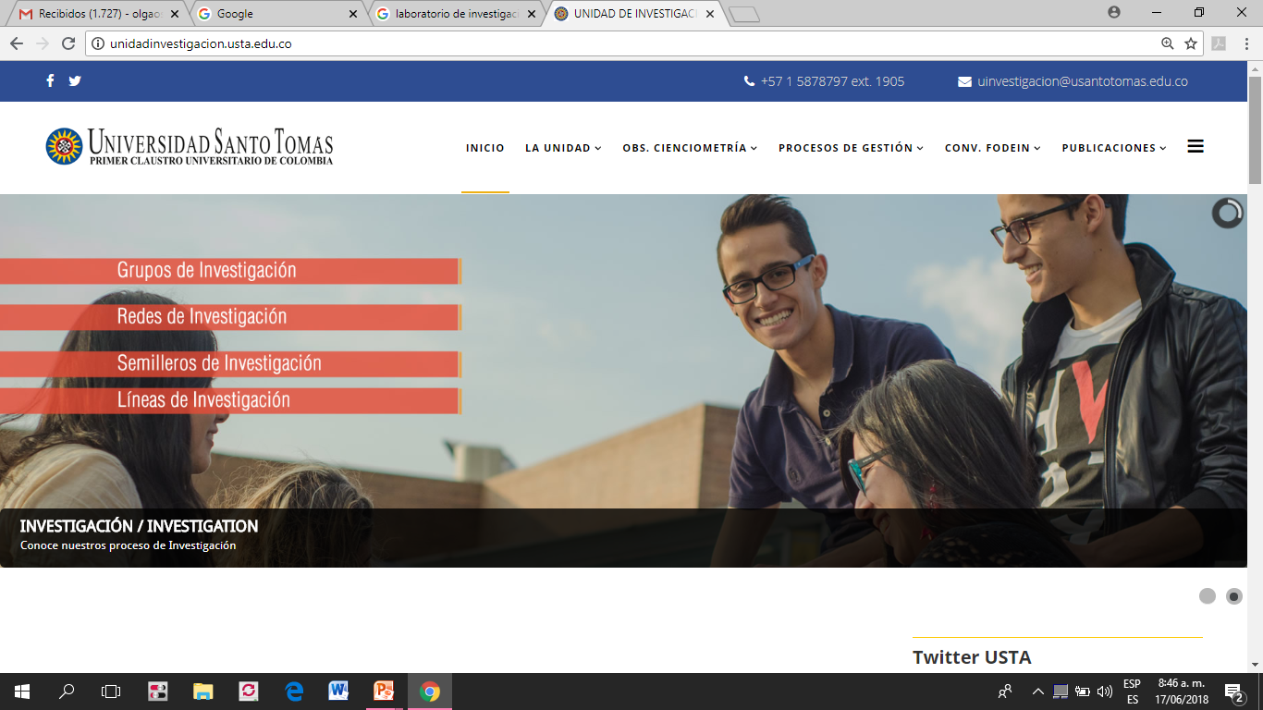

Slide 24
INNOVACIÒN
DESARROLLO TECNOLÒGICO: Asesorías, consultorías, productos de innovación.
APROPIACION SOCIAL: Eventos, redes, participación ciudadana: INNOVACIÒN SOCIAL

Slide 25

Laboratorio de Innovación y Creatividad
Fortalecimiento de perfiles de investigadores y grupos
Observatorio de Bibliometria y Cienciometrìa
Vigilancia tecnológica: nichos estratégicos de investigación- campos de acción USTA: apuestas nacionales.

Slide 26


Observatorio usta
Bibliometrìa- Cienciometrìa

Slide 27
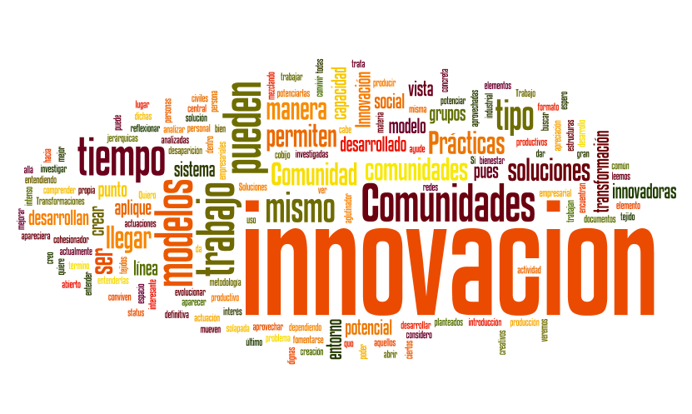

Slide 28



75 grupos
372 productos
Inventario productos
2016- 2018

Slide 29

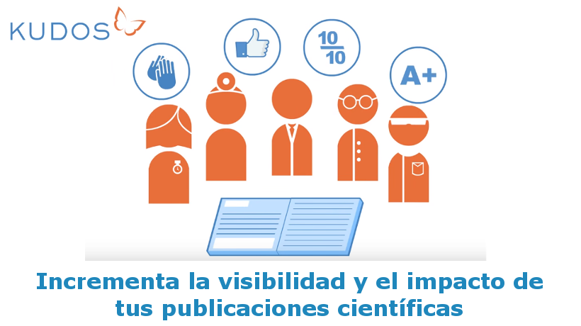
Ruta N
INNOVACIÒN USTA

Slide 30




Escenario nacional

Slide 31
Conocimiento: articulador
Sistema Nacional de Ciencia, Tecnología e Innovación
Reconocimiento de actores: pares evaluadores, investigadores, centro de investigación y grupos.
Sistema Nacional de Acreditación
Programas académicos, CNA, CONACES, MEN
Sistema Nacional de Acreditaciòn
Coherencia políticas nacionales

Slide 32
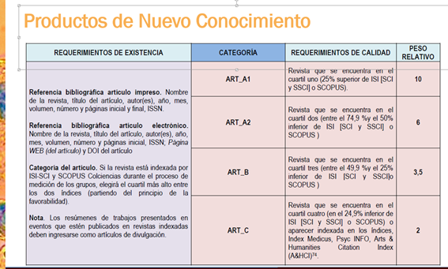
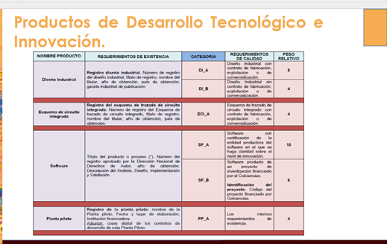
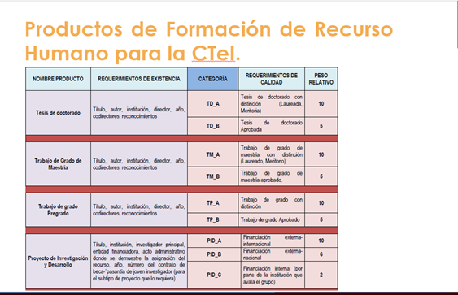
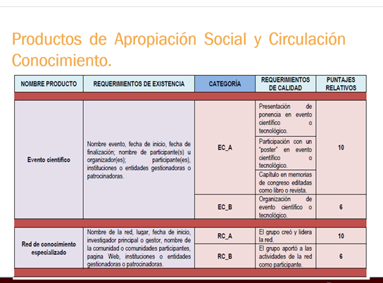
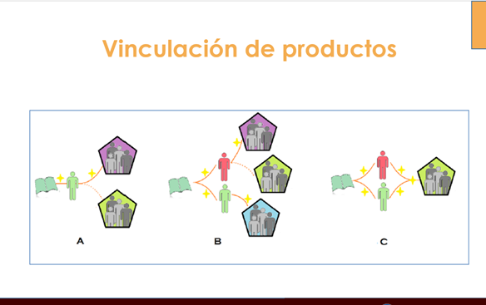
Reconocimiento del Sistema

Slide 33
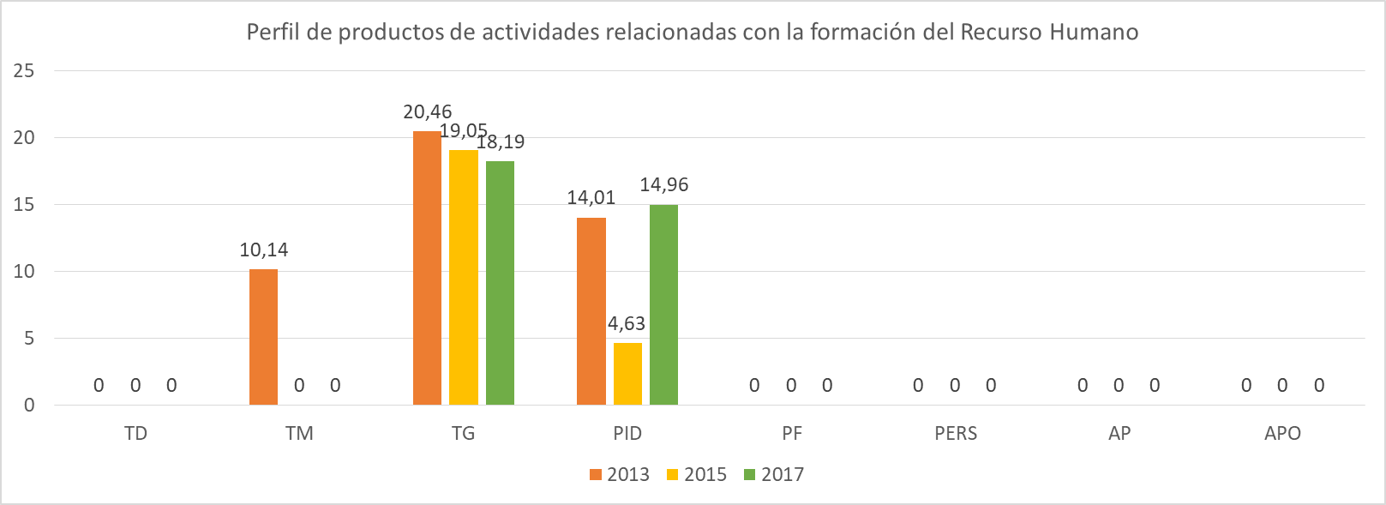
Análisis especializado de capacidades y oportunidades

Slide 34
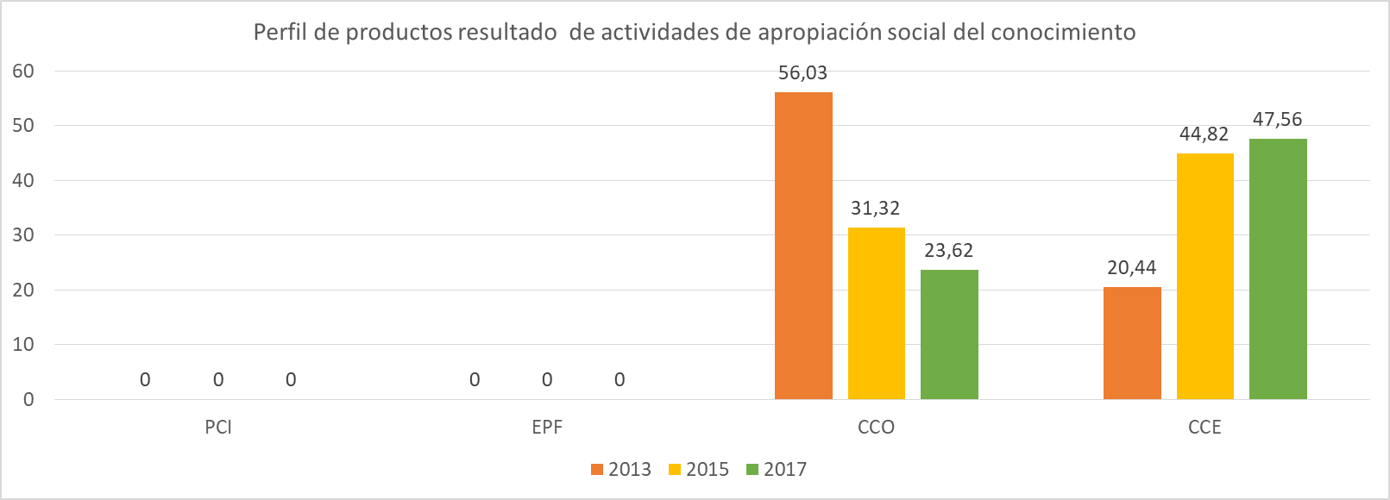
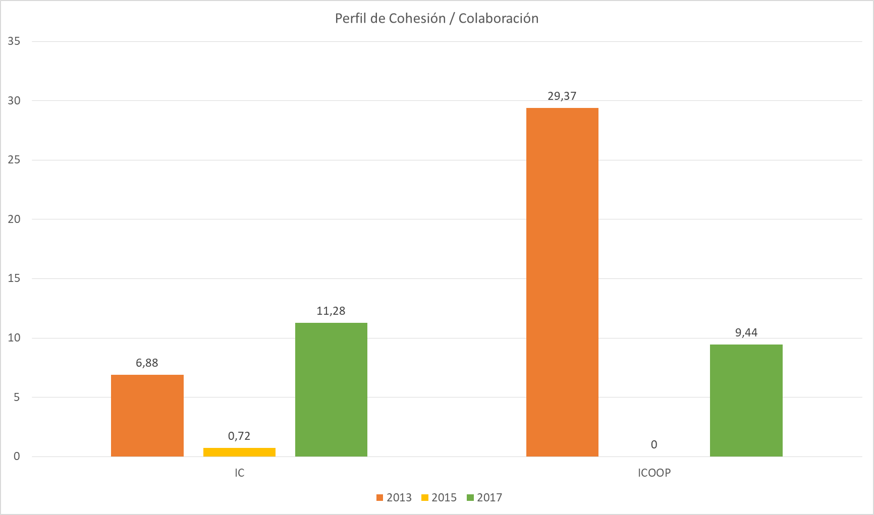

Slide 35

Planes estratégicos

Slide 36
Código: |  | Grupo:
 | ¿Qué? | ¿Cuándo? |  |  | ¿Con Quíen? | ¿Dónde? | ¿Con qué?
 |  | 2 Años | 4 Años | 6 Años
Qué se quiere alcanzaren CTI
Cuánto y cuándo se quiere lograr
En dónde, con quíen y con qué
CUADRO D.O.F.A.
Código: |  | Grupo:
 | D | O | F | A
PI
IC/ICOOP
PNC
PDTI
PASC
PFRH

Slide 37

Reconocimiento

Slide 38
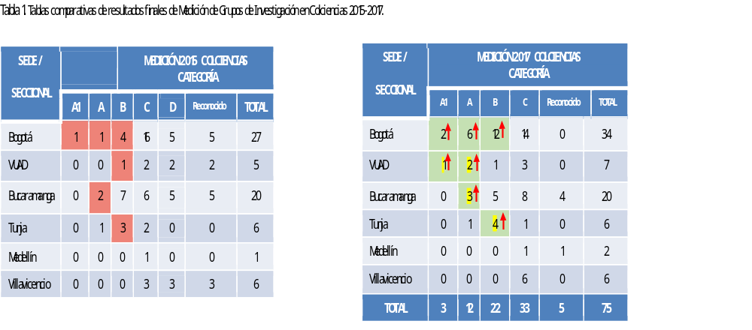

Slide 39

Revista Publindex Categoría B
Directorios y Bases Bibliográficas: 25
Análisis publicaciones seriadas de la Sede

Slide 40
Sistema
Institucional
Sistemas
Regional
Nacional
Sistemas
Internacionales
Retroalimentación y aprendizaje permanente

Slide 41





Escenario internacional

Slide 42



Slide 43

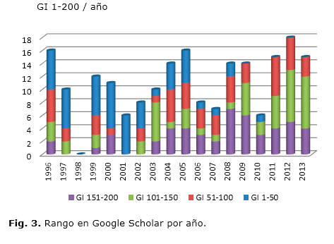

Slide 44






